Slide 1


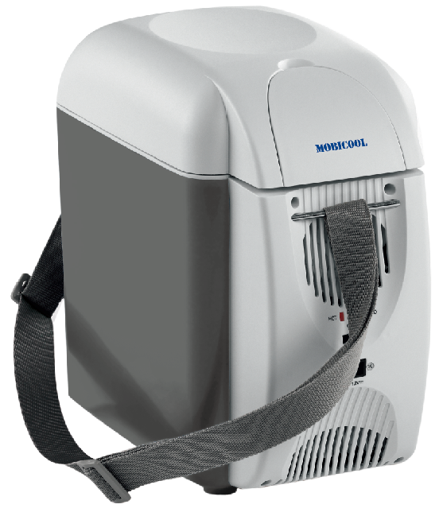
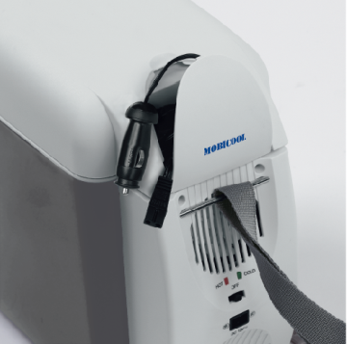
U07
车载冷热箱
市场参考价： 476.00
批发价：166.00
规格：12V DC 32W
容量：7L 2.5KG
产品尺寸：320×180×300mm
装箱明细：4pcs/箱
制冷、加热温度范围：
制冷最大可低于环境温度15℃，加热最高可至65℃
简约设计，适合放置在任何车上
肩带式设计，可随时随地陪伴您每天的工作生活
冷热双功能，可满足多用途使用

